Slide 1
CLASIFICACIÓN DE LOS SERES VIVOS

Slide 2
SUMARIO
El estudio de la ciencia
Origen de los seres vivos
¿Qué es la vida?
Evolución
Clasificación de los seres vivos
Historia de la clasificación
Taxonomía
Los sistemas de clasificación
Sistema de Linneo
Nomenclatura binomial

Slide 3
Historia de la clasificación
Se han descubierto más de un millón de especies de animales y más de 325.000 especies de plantas.
La lista aumenta cada año.
Con el fin de organizar las diferentes especies, se han desarrollado a través del tiempo sistemas para agrupar o clasificar los organismos.
Los organismos se clasifican para proporcionar una base precisa y nombrarlos igual en todo el mundo; ya que, los nombres comunes pueden inducir a equivocaciones, por ejemplo:
caballo de mar--------pez
pepino de mar--------animal
gusano de aro--------hongo

Slide 4
Taxonomía
Un sistema de clasificación provee una forma conveniente de no perder de vista a todas las formas de vida conocidas.
Del griego taxis, ordenamiento y nomos, norma o regla.
Es la ciencia de la clasificación que busca orden en la bio-diversidad. Identifica y da nombre a los organismos.
Un taxónomo es el científico que se especializa en taxonomía. Trata de entender las relaciones entre los organismos para poder identificarlos y darles nombre.

Slide 5
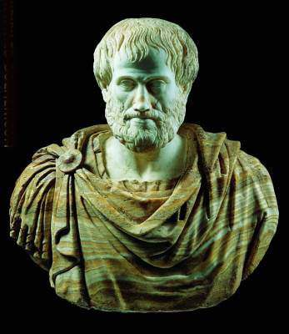
Los sistemas de clasificación
Hacia el 350 A.C., el filósofo griego Aristóteles hizo la separación entre reino vegetal y reino animal. Introdujo el término especie, “formas similares de vida”.
En la actualidad, el término especie se refiere a un grupo de organismos de una clase en particular, estrechamente relacionados, que pueden entrecruzarse y producir crías fértiles.
Aristóteles dividió a los animales según su hábitat en: terrestres, marinos y aéreos.

Slide 6
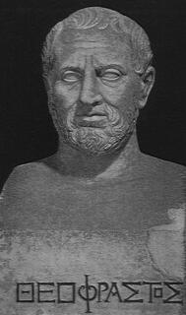
Teofrasto, botánico griego (discípulo de Aristóteles), desarrolló un sistema para clasificar las plantas según sus hábitos de crecimiento
hierbas (sin tallo leñoso)
arbustos (con muchos tallos leñosos)
árboles (con un tallo leñoso principal)
Introdujo la idea de la clasificación basada en similitud de estructuras.
Los sistemas de Aristóteles y Teofrasto se mantuvieron casi 2000 años.
Fue hasta los siglos XVI y XVII, que los exploradores llevaron a Europa plantas y animales sin identificar de otras tierras, cuando se empezó a necesitar otro sistema de clasificación y se hicieron listas organizadas de acuerdo con las características estructurales y el valor medicinal.

Slide 7
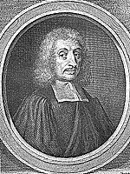
John Ray, botánico inglés (1628-1705), inventó un método para clasificar las plantas de acuerdo con la estructura de la semilla.
Fue llamado el padre de la Historia Natural Inglesa.
Vivió 200 años antes que Darwin y Mendel, fue el primero en observar que la especie es un grupo de organismos capaces de entrecruzarse y que las variaciones en una especie son el resultado natural del entrecruzamiento.
Entendió la necesidad de dar nombres científicos, y dio a cada organismo un nombre en latín.

Slide 8
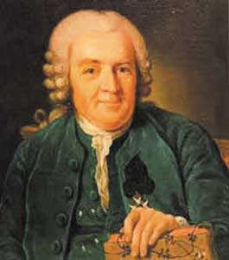
Sistema de Linneo
Carlos Linneo, científico sueco (1707-1778)
Asignó cada organismo al reino animal o al reino vegetal.
Subdividió cada categoría en categorías más pequeñas.
En ese tiempo se reconocieron reino, género y especie.
En 1753 publicó su sistema de clasificación para plantas y en 1758 para animales.
La especie era (y es) la unidad básica del sistema de clasificación.
Se basaba en las similitudes de la estructura del cuerpo.
Es considerado el fundador de la taxonomía moderna.

Slide 9
Nomenclatura Binomial
Llamada también nomenclatura binaria o Sistema de Clasificación Binomial.
Sistema para dar nombre a todos los organismos (Linneo).
A cada especie se le da un nombre de dos palabras en latín, por ejemplo:
Nombre común Nombre científico Significado
hombre Homo erectus hombre recto
Cormorán Phalacrocorax carbo cuervo calvo de color carbón
polilla Microchilo murilloi en honor al pintor mejicano Murillo
Cuando se usan nombres vulgares y científicos, generalmente estos últimos entre paréntesis acompañan a los vulgares. Por ejemplo: el gato (Felis catus)…

Slide 10
Reglas
La primera palabra indica el género del organismo. La primera letra va con mayúscula.
La segunda palabra es una palabra específica y descriptiva que indica la especie en particular.
Se usa latín como idioma.
Cuando se escribe a mano o a máquina, se subraya. Cuando se imprime, se escribe en cursiva.
Se puede abreviar, usando la primera letra del nombre del género seguido del nombre de la especie.
Si se identifica una subespecie o una variedad, se le añade una tercera palabra al nombre.
Ventajas
Los científicos de todo el mundo aceptan el latín como el lenguaje de la clasificación.
El latín es un idioma estable que no está sujeto a cambios (lengua muerta).
El sistema muestra las relaciones de especies dentro de un género en particular. Por ejemplo, Canis familiaris y Canis lupus.
La segunda palabra del nombre en latín es un adjetivo. Este término ayuda a describir la especie. Por ejemplo, Acer rubrum, es el mombre científico del arce rojo, donde rubrum quiere decir “rojo”.

Slide 11
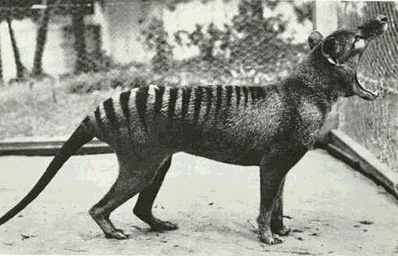
EL TILACINO, EL TIGRE MARSUPIAL DE TASMANIA
El tilacino (Thylacinus cynocephalus), también conocido como lobo de Tasmania, lobo marsupial o tigre de Tasmania; era un carnívoro marsupial de tamaño medio, nativo de Australia. El lobo marsupial se extinguió en el continente australiano miles de años antes de la llegada de los colonos europeos, pero sobrevivió en Tasmania.
El tilacino es un ejemplo clásico de convergencia evolutiva en la literatura científica, dado a su notable parecido con los cánidos de otros continentes (cynocephalus significa "cabeza de perro").

Slide 12
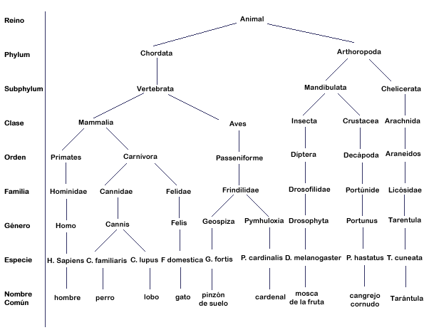

Slide 13
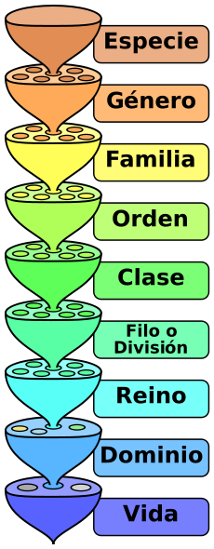
Jerarquía Taxonómica
Dominio
Reino
Phylum-Filo
Clase
Orden
Familia
Genero
Especie

Slide 14
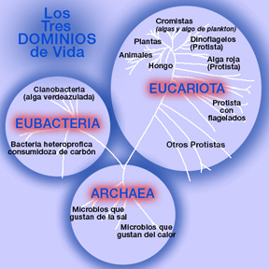
Dominio
Los organismos pueden agruparse en tres categorías principales llamadas dominios:
Bacteria-Eubacateria
Archaea
Eukarya-Eucariota
Los miembros de los dominios Bacterias y Archaea consisten en células individuales simples. Los organismos de dominio Eucariota, tienen cuerpos formados por una o más células altamente complejas.

Slide 15
Reino
Reino MONERA:
procariota
unicelular
autrótofos y heterótrofos
Reino PROTISTA
eucariota
unicelular
autrótofos y heterótrofos
Reino FUNGI
eucariota
multicelular
Heterótrofo (saprófago)
Reino PLANTAE
eucariota
multicelular
autótrofa
Reino ANIMALIA
eucariota
multicelular
heterótrofos que ingieren
En biología, reino es cada una de las grandes subdivisiones en que se consideran distribuidos los seres naturales, por razón de sus caracteres comunes.
La primera organización en reinos se debe a Aristóteles, que diferencia todas las entidades de la naturaleza en los conocidos reinos animal y vegetal.

Slide 16
Clase
Es un grupo taxonómico que comprende varios órdenes de plantas o animales con muchos caracteres comunes.
Orden
Especifica la categoría o rango taxonómico del grupo, más amplio que el de familia y menos amplio que el de clase.
Phylum-Filo
En zoología, el Filo es una categoría taxonómica que está entre el Reino y la Clase. Se utiliza para subdividir el Reino Animal y el Reino Protista.
En Botánica (Reino Plantae), se suele emplear el término División en lugar de filo, siendo ambos términos equivalentes.

Slide 17
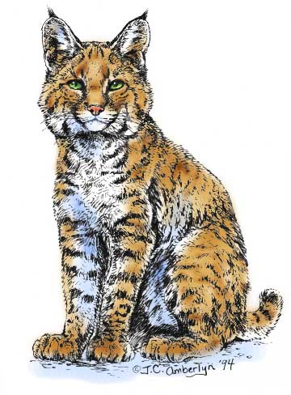
Familia
La familia está por debajo del orden y por encima del género. En la clasificación moderna el nombre que designa la familia procede de un género de la familia denominado el género tipo.
Los nombres de las familias de animales finalizan siempre en idae, como Equidae, la familia de los caballos.
Los nombres de las plantas casi siempre terminan en aceae, como en Dipsacaceae, la familia de la cardencha.
Clase: Mammalia (mamíferos)
Orden: Carnívora
Familia: Felidae (felinos)
Nombre científico: Felis silvestris
Nombre común: Gato montés

